Slide 1

立川国際中等教育学校
国際理解講座『多文化共生って何だろう』
立川多文化共生センター 理事・広報委員長
倉八順子

Slide 2
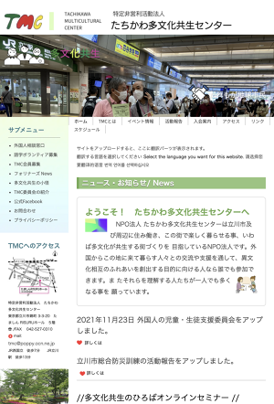
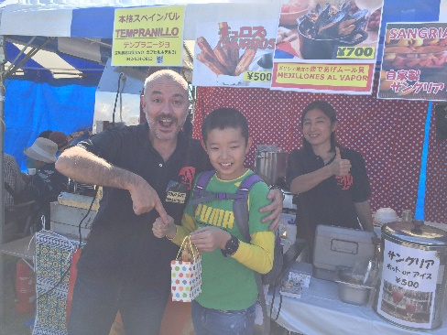
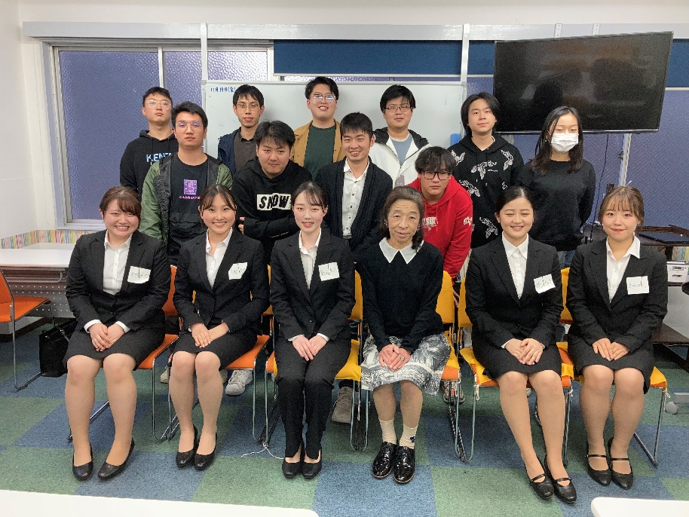
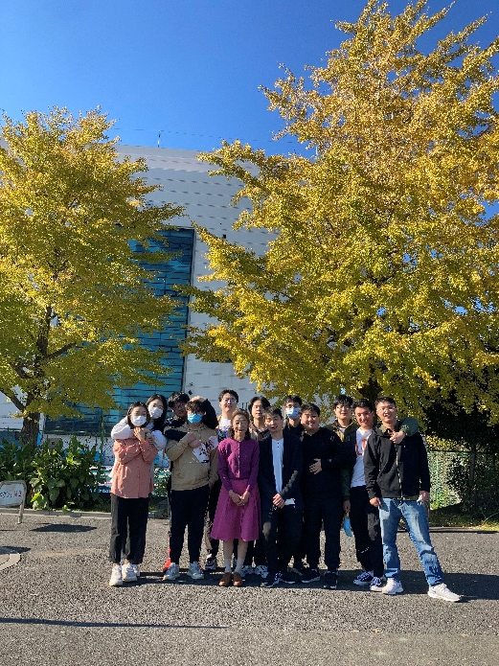
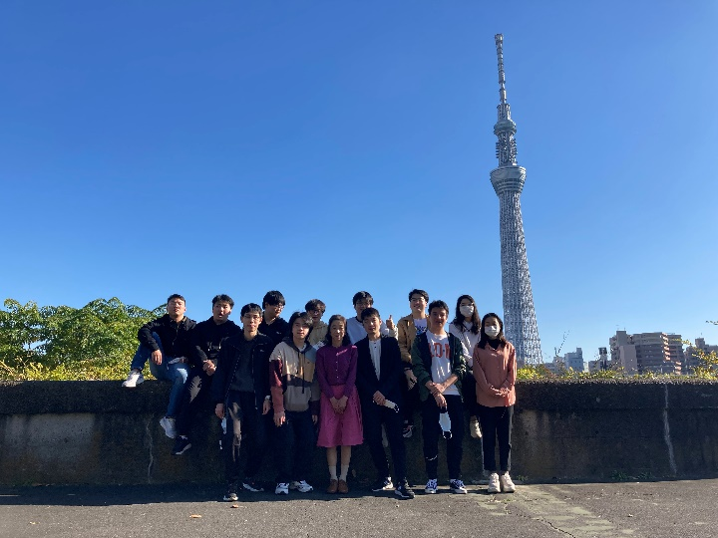
たちかわ多文化共生センター http://www.tmc.or.jp
世界ふれあい祭り
昭和記念公園
東京富士語学院 http://tokyofuji.com
和洋女子大学日本語教員養成課程 https://www.wayo.ac.jp

Slide 3
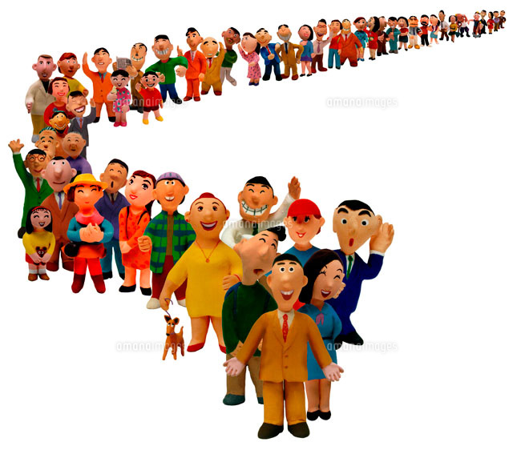
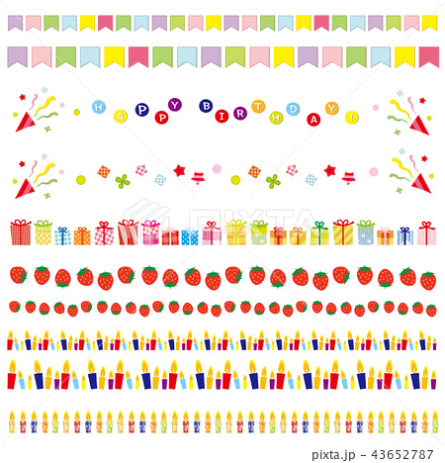
アイスブレイク 伝え合い 聞く姿勢・話す姿勢について考える
バースデーライン
ことばではなく、身振り、手振りでバースデー（誕生日）を伝え合い、
バースデーライン（１月から１２月まで）を作ってみよう。

Slide 4
１．『多文化共生』ってなんだろう
２．立川市多文化共生都市宣言
３．日本の『多文化共生』
４．『多文化共生』のために 「ちがい」のちがいについて考える

Slide 5
Ⅰ 多文化共生って何だろう？
Q１)日本に『移民』はいるでしょうか。
1. いる ２．いない
Q２)日本に住む外国人はどのくらいいるでしょうか。
１．2880万人 ２．288万人 ３．28万人
Ｑ3）日本に住む外国人の出身国のベスト５はどこでしょうか。
Ｑ４)外国人が多い都道府県のベスト５はどこでしょうか。

Slide 6
国際連合での移民(immigrant)の定義は「1年以上滞在する外国人労働者」
日本では、政府・自治体は『外国人労働者』ということばを使ってきた。
2018年、『高度人材』だけではなく、未熟練労働者を受け入れる『特定技能』就労ビザができてから、『移民』が使われるようになった。

Slide 7
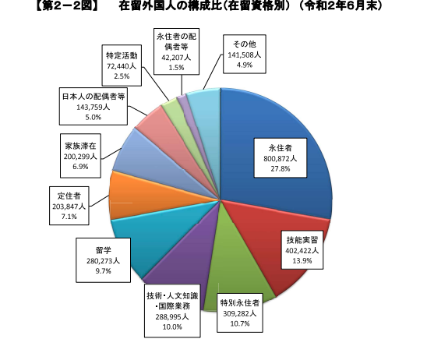
日本に住む外国人288万人 2020年6月末 日本の人口の2.5%
１年以上滞在する外国人労働者
永住者（27.8%)・技能実習生(13.9%)・特別永住者(10.7%)・定住者(7.1%)・技術/人文知識国際業務（10.0%)で、62.4%
出典 出入国在留管理庁令和２年６月末公表資料

Slide 8
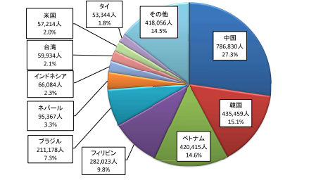
在留外国人の構成比
ベスト５は中国・韓国・ベトナム・フィリピン・ブラジル
出典 出入国在留管理庁令和２年６月末公表資料

Slide 9
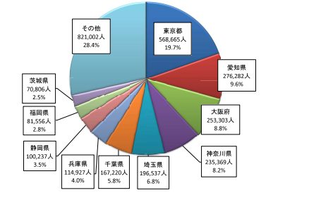
都道府県別外国人
ベスト５は東京都・愛知県・大阪府・神奈川県・埼玉県
出典 出入国在留管理庁令和２年６月末公表資料

Slide 10
２．立川市多文化共生都市宣言
Ｑ５）立川市にはどのくらいの外国人が住んでいるでしょうか。
①日本の平均2.5％より多い ②平均より少ない ③同じ
Ｑ６)日本の市(792+23)で多文化共生都市宣言をした市はいくつあるでしょうか。（2016年時点）
①500 ②50 ③5 ④立川市だけ
Ｑ７）「立川市多文化共生都市宣言」に使われている言葉は何でしょうか。次の中から３つ選んでください。
①思いやりの心 ②対等な関係 ③笑顔
④地域社会の構成員 ⑤文化的違いを認める ⑥やさしい気持ち
Ｑ８）たちかわ多文化共生センターではこの宣言文を何か国語に訳したでしょうか。
①２８ ②２１ ③１４ ④７

Slide 11

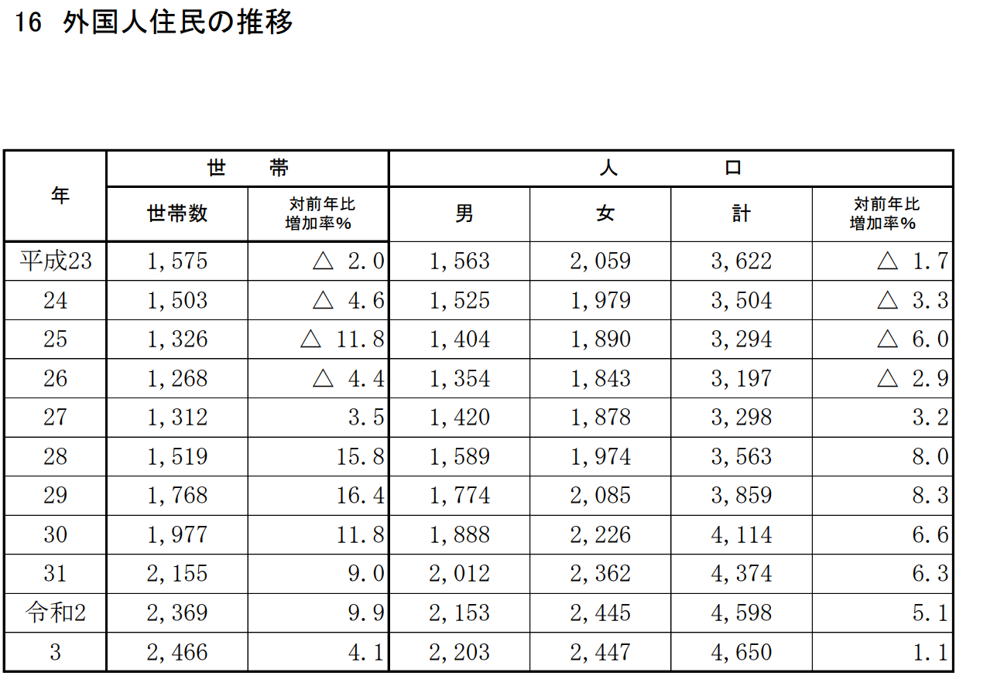
立川市2021年の人口は184,577人 外国人住民は4650人 で 2.5％
立川市ホームページより

Slide 12
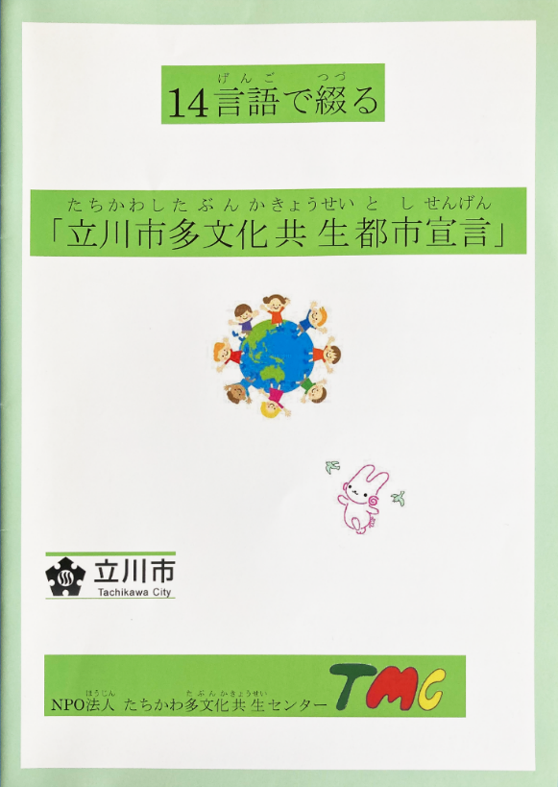

わたしたちは、国籍や民族や文化の違いを互いに尊重し、共生する地域社会の実現を目指して、ここに立川市を「多文化共生都市」とすることを宣言します。
１．思いやりの心をもって、互いの文化を理解し尊重します。
１．国際的な視野を持ち、みんなで協力して、多文化共生のまちをつくります。
１．ともに地域社会の一員として、笑顔で交流します。
１．やさしい気持ちで人や文化を受け入れ、多文化共生の輪を広げます。
2016年12月19日

Slide 13
市民の提言が立川市議会で取り上げられました。そして『多文化共生推進プラン検討委員会議』で議論されました。そして市議会の審議を経て、宣言が行われました。
「多文化共生推進会議」では、日本人委員と外国につながる委員が宣言文をどうしたらいいだろうと話し合いました。できるかぎり、みんながわかる「やさしい日本語」で宣言文を作りたいというのが、委員の一致した気持ちでした。
「思いやりの心」「みんなで協力」「笑顔」「やさしい気持ち」ってなんだろう？と話し合いながら、この宣言文を考えました。
そして、ＴＭＣの語学ボランティアで、この宣言文を14か国語に訳しました。
14か国語とは：
日本語、英語、中国語、韓国朝鮮語、タガログ語、フランス語、ネパール語、ポルトガル語、スペイン語、ロシア語、フィンランド語、マレーシア語、タイ語、ベトナム語です。

Slide 14
総務省は2006年に「多文化共生」を次のように定義しています。
「多文化共生とは国籍や民族の異なる人々が、
互いの文化的ちがいを認め合い、
対等な関係を築こうとしながら、
地域社会の構成員として共に生きていくこと」
総務省（2006） 『多文化共生の推進に関する研究会報告書ー地域における多文化共生の推進に向けて』

Slide 15
ENGLISＨ
Tachikawa city Multicultural<Tabunka-Kyousei>City Declaration
We aim to develop a community where everybody can live together, respecting the difference of nationality, race, and culture. Hence, we hereby declare Tachikawa city as an “Multicultural<Tabunka-Kyousei> City”.
1 We will accept and respect each culture with sympathetic heart.
1 We will create Multicultural (Tabunka-Kyousei) city by widening our international horizons and cooperating together.
1 We will interact with an open heart as a member of local community.
1 We will expand the wave of Multicultural (Tabunka-Kyousei) city, accepting people and culture with tender feelings.
19, December ,2016 Tachikawa City

Slide 16
立川市多元文化共存都市宣言
为了建立不同国籍、民族和文化之间相互尊重的关系，实现和平共处社会的目标，我们提出了立川市成为【多元文化共存都市】的宣言。
1. 用一颗同情的心去理解和尊重不同文化的差异。
1. 放眼世界，齐心协力建设多元文化共存的社区。
1. 做为社区的一员，相互之间和睦相处，友好交流。
1. 以善待人，接受各种文化，传播多元文化共存的精神。
2016（平成28）年12月19日 立川市

Slide 17
타치카와시 다문화공생 도시 선언
우리는 국적과 민족과 문화의 차이를 서로 존중하고
같이사는 지역사회의 실현을 목표로 하여, 여기에 타치카와시를
｢다문화공생도시｣로 선언하겠습니다.
1배려하는 마음을 가지고 서로의 문화를 이해하고 존중하겠습니다.
1 국제적인 시야를 가지며 서로 협력하여 다문화공생의 도시를 만들겠습니다.
1 같은 지역사회의 일원으로 웃는 얼굴로 교류하겠습니다.
1 부드러운 마음을 가지고 사람과 문화를 받아드리고다문화공생의 범위를 넓이겠습니다.
2016년12월19일 타치카와시

Slide 18
Deklarasyon ng Tachikawa City Ukol sa Pagiging Multicultural Simbiotic City
Para sa pagkakaroon ng isang komunidad na ang mga tao ay sama-samang nagpapahalaga sapagkakaiba ng kultura at magkasamang nabubuhay, dinedeklara dito na ang Tachikawa City aymagiging “Multicultural Simbiotic City.”
1 Uunawa at magpapahalaga sa kultura ng bawat tao na may pusong makonsiderasyon.
1 Gagawa ng isang komunidad na magkakasamang nabubuhay ang mga tao ng iba’t ibang kulturasa pamamagitan ng pagkakaroon ng internasyonal na pangmalas at pakikipagtulungan.
1 Makikisama sa iba nang may ngiti bilang kasamang miyembro ng komunidad.
1 Magpapalawak ng siklo ng multicultural simbiosis sa pagtanggap ng mga tao at kultura nang may pagkamagiliw.
Disyembre 19, 2016 Tachikawa City

Slide 19
ताचिकावा “बहुसांस्कृतिक समाजको शहर घोषणापत्र”
हामीहरु एक अर्काको राष्ट्रियता, जातीय तथा सांस्कृतिक भिन्नतालाई सम्मान गर्दै, संगै बाच्ने स्थानीय समाज निर्माणको उद्देश्य प्राप्तीको लागी, यस ताचिकावा शहर लाई "बहुसांस्कृतिक समाजको शहर" बनाउने घोषणा गर्दछौं|
१. आत्म देखिनै एक-अर्काको संस्कृति लाई बुझ्ने र त्यसको सम्मान गर्नेछौं |
२. विश्वब्यापिकरण लाई मध्य-नजर गर्दै सबैको आपसी सहयोगमा "बहुसांस्कृतिक समाजको शहर" को निर्माण गर्नेछौं |
३. स्थानिय समाजको एक सदस्यको रुपमा खुशी साथ आपसी भावनाको साटासाट गर्नेछौं|
४. हृदयदेखि नै फरक संस्कृति र मानिसको स्वागत गर्दै बहुसांस्कृतिक समाजको दायरालाई फराकिलो बनाउनेछौं|
२०१६ डिसेम्बर १९, ताचिकावा शहर

Slide 20
Tuyên ngôn cuả thành phố Tachikawa
Thành phố đa văn hoá
Chúng tôi hướng đến sự phát triển một cộng đồng xã hội đa văn hoá, nơi mà mọi người đến từ nhiều quốc gia, chủng tộc khác nhau có thể cùng chung sống hoà bình và tôn trọng lẫn nhau. Và đây là tuyên ngôn thành phố Tachikawa- Thành phố đa văn hoá của chúng tôi.
Chúng tôi sẽ chấp nhận và tôn trọng văn hoá lẫn nhau bằng sự quan tâm và tấm lòng rộng mở.
1 Chúng tôi sẽ thành lập nên thành phố đa văn hoá bằng sự hợp lực và sự hiểu biết mang tính quốc tế của chúng tôi.
1 Với tư cách là người dân cùng chung sống trong cộng đồng, chúng tôi giao lưu với nhau bằng sự hoà nhã, cởi mở.
1 Vui vẻ đón nhận văn hoá và con người lẫn nhau, và mở rộng cộng đồng đa văn hoá của chúng tôi.
19/12/2016 Thành phố Tachikawa

Slide 21
และมุ่งไปสู่การสร้างสังคมในพื้นที่นั้นเพื่อให้สามารถอยู่ร่วมกันได้ ในที่นี้เมือง
Tachikawa จึงได้ประกาศเรื่อง [ เมืองแห่งการผสมผสานความหลากหลายด้าน วัฒนธรรม]
มีหัวใจที่เห็นอกเห็นใจผู้อื่น เข้าใจและเคารพในวัฒนธรรมซึ่งกันและกันให้เป็นหนึ่งเดียว
มีโลกทัศน์ในด้านระหว่างประเทศ และสร้างเมืองที่ผสมผสานความหลากหลาย
ด้านวัฒนธรรมด้วยความร่วมมือของทุกคนให้เป็นหนึ่งเดียว
พร้อมกันนั้นในฐานะที่เป็นสมาชิกคนหนึ่งในสังคมแห่งนั้นจะแลกเปลี่ยนวัฒนธรรม
ด้วยรอยยิ้ม
ยอมรับคนหรือวัฒนธรรมด้วยความรู้สึกที่อ่อนโยนและสานสัมพันธ์ของการผสมผสาน
ความหลากหลายในด้านวัฒนธรรมให้ขยายออกไปเป็นวงกว้างให้เป็นหนึ่งเดียว
วันที่ 19 ธันวาคม พ.ศ 2560 ( Heisei 28 ) เมือง Tachikawa

Slide 22
Déclaration municipale de la coexistence multiculturelle par les citoyens de Tachikawa
Nous déclarons ici développer la ville de Tachikawa en « une ville de coexistence multiculturelle », respectant les différences de nationalité, d’origine ethnique et de culture, et visant à créer une communauté locale pour vivre ensemble.
１．Nous comprenons et respectons mutuellement les cultures avec un cœur bienveillant.
１．Nous allons construire une ville de coexistence multiculturelle du point de vue international et en collaboration avec tous.
１．Membres d’une communauté locale, nous développons nos relations mutuelles avec le sourire.
１．Nous accueillons chaleureusement les personnes et les cultures et étendons le champs de la coexistence multiculturelle.
le 19 décembre 2016 La ville de Tachikawa

Slide 23
３．日本は多文化共生がすすんでいますか。
１）第二次大戦後、二度と戦争を繰り返さないという決意のもとに、世界は、あらゆる人の人権が尊重される社会を築く決意をし、そのために行動しました。「世界人権宣言」起草のための委員国には、オーストラリア、チリ、中国、フランス、オランダ、ソ連（当時）、英国、米国が選出され１９４８年に「世界人権宣言」が採択されました。
日本は1956年に加盟を許されました。何か国目の加盟国でしたか。
１．８か国目 ２．18か国目 ３．80か国目 ４．108か国目
２）2000年代以降、ヨーロッパを中心に移民統合に関する国際比較が行われています。その代表的な取り組みがマイグレーション・ポリシー・グループ(Migration Policy Group)による移民統合政策指数(MIPEX）です。5回目調査の最新のMIPEX2020では、日本を含む52か国の移民統合政策を調査し、数値化しています。総合的な評価で日本は何位でしょうか。
１．15位 ２．25位 3．35位 4．45位
３）8つの政策分野（労働市場、家族呼び寄せ、教育、政治参加、永住、国籍取得、反差別、保健）で比較を行っていますが、日本が低い評価だった３つの分野は何でしょうか。

Slide 24
日本はサンフランシスコ平和条約が発効し主権を回復した1952年に国連加盟を申請しましたが、ソ連（当時）の拒否権によって否決され、1956年10月ソ連との国交回復後、同年12月18日に加盟国として認められました。日本は、1933年の国際連盟脱退から国際社会から孤立化の道を歩みました。23年後に国際社会に復帰しました。
2021年現在193か国が加盟しています。
世界人権宣言 第1条(Article 1)
All human beings are born free and Equal in dignity and rights. They are endowed with reason and conscience and should act towards one another in a spirit of brotherhood.
委員国は、オーストラリア、チリ、中国、フランス、オランダ、ソ連（当時）、英国、米国、
1948年12月10日12月13日第3回国連総会（当時の加盟国は58）
すべての人間は、生まれながらにして自由であり、かつ、尊厳と権利にについて平等である。人間は、理性と良心とを授けられており、互いに同胞の精神をもって行動しなければならない。
出所：外務省ウェブサイト「世界人権宣言」（仮訳文）による

Slide 25
MIPEX2020（MIGRANT INTEGRATION POLICY INDEX)52か国
①2004年はEU15か国、②2007年はＥＵ25か国＋ノルウエー、スイス、カナダ、③2011年は36か国（アメリカ、オーストラリア、日本、韓国が加わる）④2015年（38か国）
各国の統合政策を基本的権利(basic rights)、平等な機会(equal opportunities)、安定した未来(secure future)の三つの次元に整理し、そこから、各国の政策を次の４つのグループに分類
1．包括的な統合(comprehensive integration)
2．書類上の平等(equality on paper)
3．一時的な統合(temporary integration)
4．統合なき受け入れ(immigration without integration)
日本の政策は「統合なき受け入れ」に位置付けられました。
総合的な評価では、スウエーデンが1位（86点）、フィンランドが2位（85点）、ポルトガルが3位（81点）
④カナダ⑤ニュージーランド⑥アメリカ⑦ノルウエー⑧ベルギー⑨オーストラリア⑩ルクセンブルク
アジアでは韓国が19位（56点）で最も高く、日本は35位（47点）
日本の評価は
労働市場59点、家族呼び寄せ62点、教育33点、政治参加30点、永住63点、国籍取得47点、反差別16点、保健65点
保健や永住、家族呼び寄せが比較的高く、反差別、政治参加、教育が低い評価となっている
https;//www.mipex.eu/

Slide 26
💛なぜ．教育が低い評価になっているか
１．日本に住む外国人児童・生徒で日本語指導が必要な児童生徒に十分な日本語教育が行われていない。
２．不就学の児童生徒、無支援状態の児童生徒が2.2万人いる（2019年調査）。
外国人児童生徒18人に一人の担当教員を増員しているとしているが、対策がおいついていない。
３．外国人児童生徒の就学義務がない（2019年）
日本・中国・韓国は就学義務がない。教育を受ける権利はある。
４．2020年 『日本語教育推進法』が成立
r1418257_01.pdf (bunka.go.jp)
＊公立校における日本語担当指導教師の増員や日本語指導補助員の養成
＊日本語担当教師を養成するための研修の充実
＊就学状況の把握や保護者への情報提供
＊外国人生徒を対象とした高校入試での特別定員枠の設置促進
＊全都道府県・政令市に少なくとも1校の夜間中学の設置
＊国家資格「公認日本語教師（仮称）」の設置

Slide 27
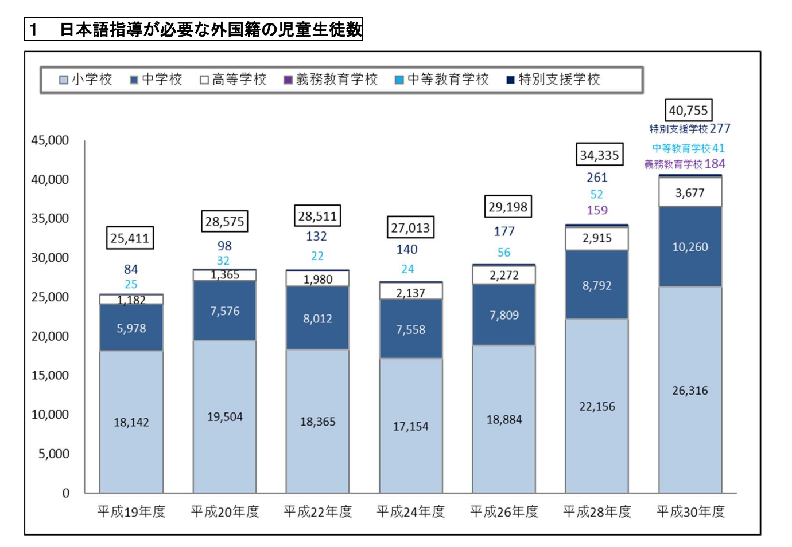
「日本語指導が必要な児童生徒の受入状況等に関する調査（平成30年度）」の結果の訂正について：文部科学省 (mext.go.jp)

Slide 28
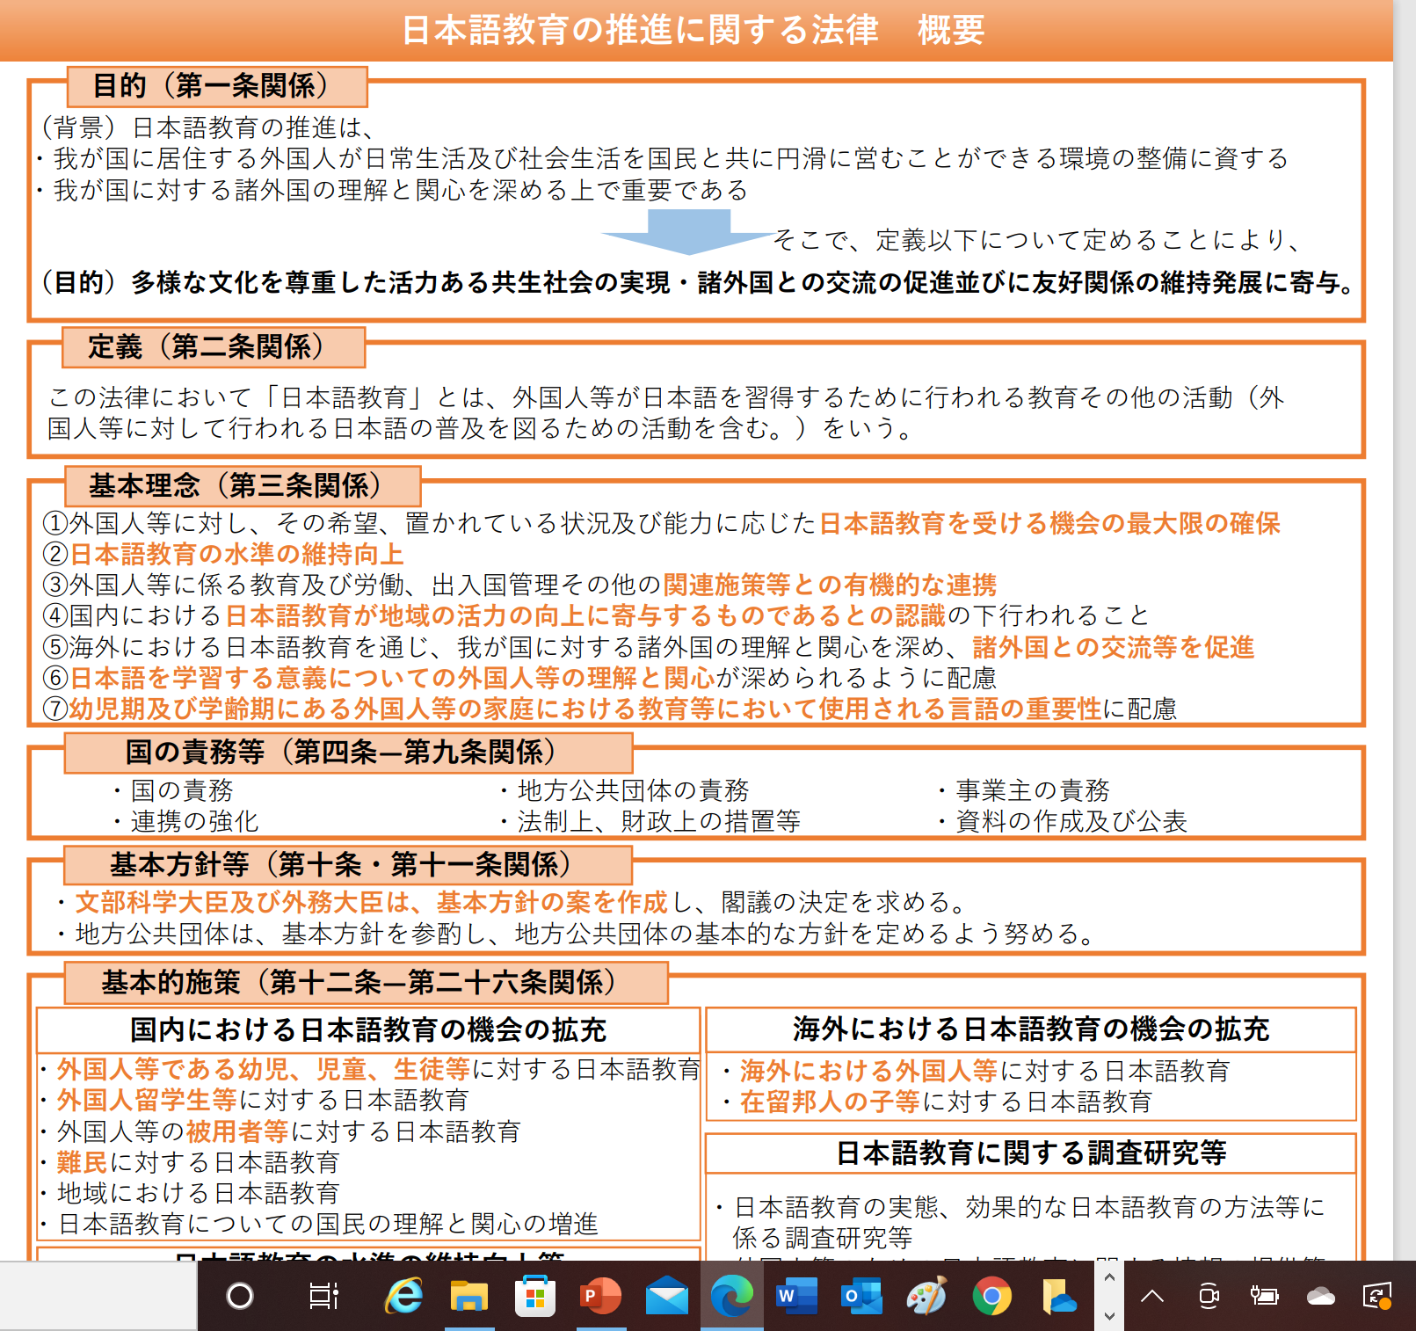

Slide 29
５．多文化共生のために 反差別の解消・こころの溝の解消のために
ちがいについて考える
ワークショップ ちがいのちがい
💛「あっていいちがい」と「あってはならないちがい」
世界人権宣言にはすべての人間が「尊厳」と「権利」について平等であり、同胞の精神をもって行動しなければならないと書かれています。そのために私たちは、その土台となる「気持ち」（他者への理解・共感・自己への信頼）の部分を固め、正しい価値観（正・不正、自由、平等）を身につけ、判断力をもって行動していく必要があります。
正しい価値観とは「あっていいちがい」と「あってはならないちがい」を見極めることのできる価値観です。
人はそれぞれ、顔や身体の形、肌の色、生まれたところや家、性、民族、能力などがちがっています。ちがっているのは当然で、ちがっていることがよいという価値観をもつことで、一人ひとりが他者と対話し、他者から学び、より豊かに生きることができます。これに対し、基本的人権における不平等、国籍や民族による差別は「あってはならないちがい」です。しかし、何を＜差別＞と考えるかは人によってちがいます。次のちがいは「あっていいちがい」でしょうか。「あってはならないちがい」でしょうか。

Slide 30
26 日本では自己主張をするとでしゃばりと非難されるが、アメリカでは自己主張をしないと低く評価される。 | 27 日本では留学生がアルバイトできるが、アメリカでは原則不可である。 | 28 日本には死刑制度があるが、フランスにはない。 | 29 韓国には徴兵制度があり男子は全員軍隊経験をするが、日本にはない。 | 30 A国では大統領を批判した本は発売禁止になるが、B国ではならない。
31 ニュージーランドのマオリは小学校でマオリ語を習うが、アイヌは小学校でアイヌ語を習わない。 | 32 10歳の安部さんは毎日小学校に行っているが、同じ歳のフィリピン人のオスカー君は毎日路上でガムを売っている。 | 33 日本人の平均寿命は80歳だが、シエラレオネの平均寿命は54歳である。 | 34 日本では医師一人あたりの人口は約500人だが、モザンビークでは約3万3000人である。 | 35 M中学校の名簿はすべて男子が先で、女子が後になっている。

Slide 31
36 N高校のマラソン大会で男子は30km走り、女子は15km走る。 | 37 国会議員は圧倒的に男性が多く、女性はきわめて少ない。 | 38 両親は妹には食事の後片付けを言いつけるが、兄には何も言わない。 | 39 女性は16歳で結婚できるが男性は18歳にならなければ結婚できない。 | 40 テレビやポスターに女性の水着姿は多いが、男性の水着姿はほとんどない。
41 アルバイトと正社員では同じ仕事をしても賃金がちがう。 | 42 女性専用車はあるが男性専用車はない。 | 43 韓国に永住する日本人には地方参政権があるが、日本に永住する韓国人には地方参政権がない。 | 44 アメリカではヘイトスピーチは禁止されていないが、ドイツでは禁止されている。 | 45 スェーデンでは非正規滞在外国人も医療保険に入れるが、日本では入れない。

Slide 32
46 欧米では同性婚が認められるが、アジアの国で同性婚を認める国はない。 | 47 ドイツの小学校で学ぶ日本人生徒は日本語を選択する権利があるが、日本の小学校で学ぶドイツ人はドイツ語を選択する権利がない。 | 48 韓国の小学校で学ぶ日本人児童は日本文化の授業があるが、日本で学ぶ韓国人児童には、韓国文化の授業がない。 | 49 ドイツでは永住資格を取るのにドイツ語ができなければならないが、日本では日本語が出来なくてもよい。 | 50 カナダ国籍の人が日本に帰化する場合はカナダ国籍を放棄しなければならないが、日本国籍の人は日本国籍を放棄しないで、カナダ国籍をとることができる。

Slide 33
参考・引用文献
開発教育推進セミナー編「ちがいのちがい」『新しい開発教育のすすめ方 改訂新版 地球市民を育てる立場から』古今書院
倉八順子（2020）『対話で育む多文化共生入門 ちがいを楽しみ、ともに生きる社会をめざした』明石書店
毎日新聞取材班編（2020）『にほんでいきる 外国からきた子どもたち』明石書店（2020）
ウェブサイト
出入国在留管理庁令和２年６月末公表資料
外務省ウェブサイト「世界人権宣言」（仮訳文）
総務省（2006） 『多文化共生の推進に関する研究会報告書ー地域における多文化共生の推進に向けて』
「日本語指導が必要な児童生徒の受入状況等に関する調査（平成30年度）」の結果の訂正について：文部科学省 (mext.go.jp)
r1418257_01.pdf (bunka.go.jp)
https;//www.mipex.eu/
立川市ホームページ
たちかわ多文化共生センターホームページ

